Slide 1


CORSI DI FORMAZIONE PER IL CONSEGUIMENTO DELLA SPECIALIZZAZIONE PER LE ATTIVITÀ DI SOSTEGNO DIDATTICO AGLI ALUNNI CON DISABILITÀ DELLA SCUOLA DELL’INFANZIA, DELLA SCUOLA PRIMARIA, DELLA SCUOLA
SECONDARIA DI I E DELLA SCUOLA SECONDARIA DI II GRADO
IX CICLO
Notes:
Oggi diamo il via al corso di specializzazione per formare gli insegnanti di sostegno destinati a classi con alunni con varie tipologie di disabilità in tutti gli ordini e gradi di istruzione, dall’infanzia alla secondaria. In totale, compresi gli idonei degli anni precedenti abbiamo 406 docenti selezionati su alcune centinaia di domande. Quindi complimenti a tutti i partecipanti.

Slide 2
Presentazione docenti
Prorettore alla didattica
Direttore
Docenti
Notes:
Il Prof. Raffaele CIAMBRONE, Direttore del Corso, oltre a darvi il Benvenuto, vi illustrerà gli obiettivi del percorso.
Il Prof. FANUCCI Luca vi illustrerà come la nostra Università si interessa ai problemi dell’inclusione;
La prof. Fantozzi , vi spiegherà le novità che riguardano la formazione docenti;.
Prendono la parola I docenti del corso:-------
Il corso terminerà entro Giugno con una tesi finale relativa a uno studio di caso e dopo un iter molto intenso di lezioni teoriche, laboratori e tirocini assistiti.

Slide 3
 |  | CORSO DI SPECIALIZZAZIONE SUL SOSTEGNO - V CICLO
cod. esame | Settore scient. Disc | DISCIPLINE | ore inseg. | CFU | num. lezioni | esami | professori
MM547 | M-PED/03 | Pedagogia speciale della gestione integrata del gruppo classe | 30 | 4 | 5 | scritto | Raffaele CIAMBRONE
MM548 | M-PED/03 | Progettazione del PDF, del PEI-Progetto di Vita e modelli di Qualità della Vita: dalla programmazione alla valutazione | 30 | 4 | 5 | scritto | Docente da definire
MM549 | M-PED/03 | Didattica speciale e apprendimento per le disabilità sensoriali | 30 | 4 | 5 | scritto | Donatella FANTOZZI
MM550 | M-PED/03 | Pedagogia e didattica speciale della disabilità intellettiva e dei disturbi generalizzati dello sviluppo | 30 | 4 | 5 | scritto | Elena FALASCHI
MM551 | M-PED/03 | Didattica speciale: approccio metacognitivo e cooperativo | 30 | 4 | 5 | scritto | Elena FALASCHI
MM552 | M-PED/01 | Pedagogia della relazione d'aiuto | 7.5 | 1 | 1+ iniz. | scritto | Elena FALASCHI
MM553 | M-PSI/04 | Modelli integrati di intervento psico-educativi per la disabilità intellettiva e dei disturbi generalizzati dello sviluppo | 30 | 4 | 5 | Scritto | Stefania Millepiedi Docenti da definire
MM554 | M-PSI/04 | Psicologia dello sviluppo, dell'educazione e dell'istruzione: modelli di apprendimento | 30 | 4 | 5 | scritto | Fabio Apicella Lauro Mengheri
NN507 | IUS/09 | Legislazione primaria e secondaria riferita all'integrazione scolastica | 22.5 | 3 | 4 | scritto | Andrea Marchetti
FF359 | MED/39 | Neuropsichiatria infantile | 30 | 4 | 5 | scritto | Roberta Battini
 |  |  |  |  |  |  | Bruno Sales
 |  | TOTALE LEZIONI INSEGNAMENTI | 270 | 36 | 45+ iniz.
Notes:
Vedete che alcuni insegnamenti sono di 30 ore e il 20% di 30 è 6 ore….
Per questo verranno svolte delle ore di lezione facoltative per permettere di non perdere il corso.
Ma di ore facoltative non ne faremo tante quindi evitate di asssentarvi altrimenti, nostro malgrado, saremmo costretti a non ammettervi all'esame finale……

Slide 4
Tutor coordinatori
Numero | SCUOLE DI PERTINENZA
1/2 | Scuola dell'infanzia
3/4 | Scuola primaria
6/7 | Scuola secondaria di I° grado - II° grado
6/7 | Scuola secondaria di II° grado

Slide 5
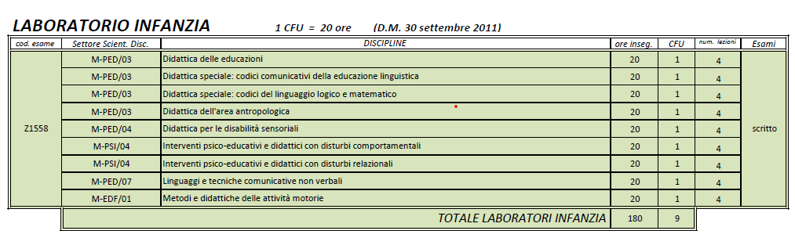
Corso di specializzazione per l'attività di sostegno didattico agli alunni con disabilità - IX° ciclo
Notes:
La lezione le potete vedere nel sito.
Le sole informazioni valide sono quelle riportate sul sito, non fidatevi delle chat che sicuramente avete implementato, vi tengono uniti ma non dicono sempre il vero..... In rete troverete tutte le informazioni di cui avete bisogno per frequentare il corso.

Slide 6
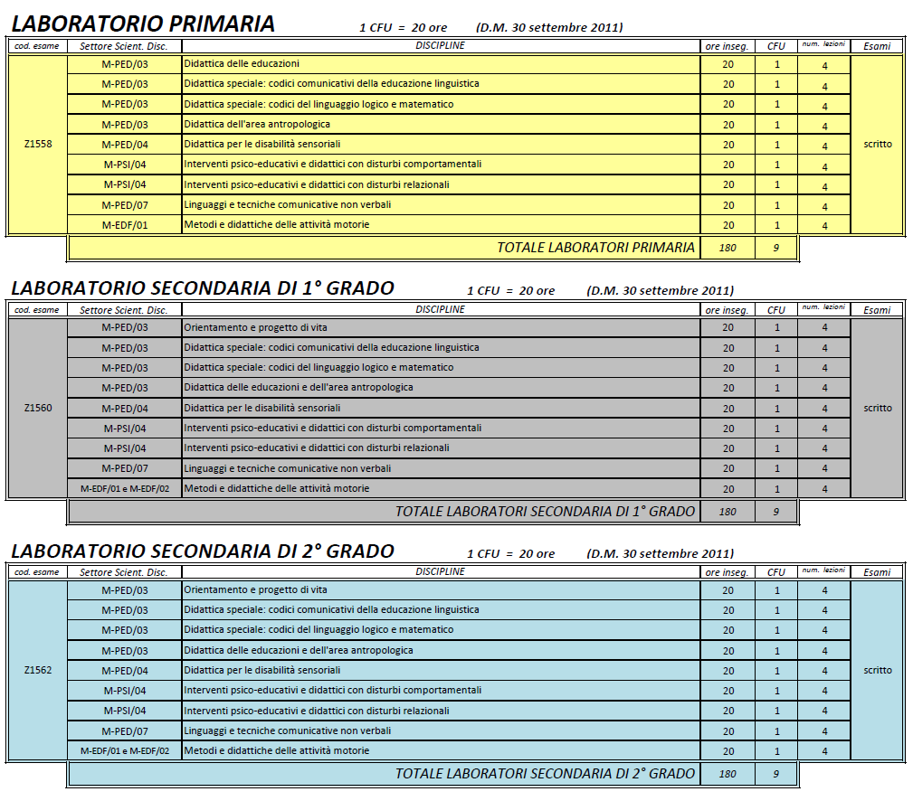

Slide 7
Orario delle lezioni/laboratori
Dal 26 settembre 2024 si svolgeranno le attività di massima venerdì, sabato e lunedì dalle 14,30 alle 19,30. La mattina dalle 08,30 alle 13,30 saranno programmate il sabato e la domenica. Le lezioni si svolgeranno in presenza e solo il 20% sarà erogato a distanza sulla piattaforma Teams mentre i laboratori verranno svolti solo in presenza ed inizieranno a metà a regime a Gennaio, da metà novembre potrebbero esserci delle attività.
Dal 24 dicembre 2023 al 6 gennaio 2024 compresi ci sarà la pausa per le festività di fine anno..
Il corso si concluderà inderogabilmente entro giugno 2024
La frequenza sarà obbligatoria: sarà consentita l’assenza al 20% delle lezioni di ciascun insegnamento e di ciascun laboratorio.

Slide 8
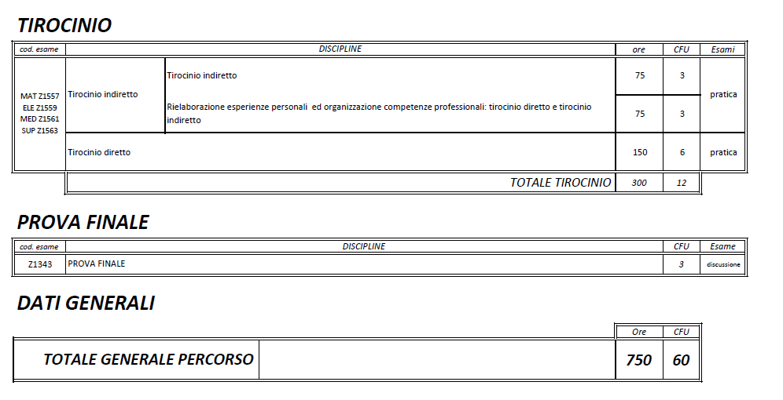
Notes:
Il percorso che vi attende è intenso e i tempi sono ristretti, comunque vi abbiamo organizzato un corso che deve essere concluso in otto mesi mentre il tirocinio deve durare minimo 5 mesi.

Slide 9

Tirocinio
La convenzione per lo svolgimento dei tirocini effettivi regola i rapporti giuridici tra l’Università di Pisa e le Scuole e prevede la firma rispettivamente del Rettore e del Dirigente Scolastico.
Il progetto formativo regola lo svolgersi del tirocinio e i rapporti tra tutor scolastici e tutor dell’Università ed indica la copertura assicurativa.
Il registro delle presenze attesta le ore svolte dal corsista durante le attività di tirocinio.
Notes:
Per poter iniziare il tirocinio deve per prima cosa essere firmata la convenzione, poi ci vuole il progetto formativoi che vedremo nel particolare ed infine il registro delle presenza firmato dal tutor scolastico.

Slide 10
Tirocinio
Scuole convenzionate saranno inserite sul sito
Il modulo, da riempire e firmare dal Dirigente scolastico, dovrà essere inviato dall'Istituto Scolastico esclusivamente a protocollo@pec.unipi.it
Per maggiori informazioni è possibile scrivere alla email didatticasostegno@unipi.it
Notes:
Scaricarlo
Inviarlo alla segreteria
Il progetto formativo dovrà essere riempito in ogni sua parte firmato dal tutor scolastico e dal corsista, scannerizzato ed inviato DAL CORSISTA TRAMITE LA SUA POSTA ELETTRONICA soltanto all'indirizzo didatticasostegno@uniupi.it
( non saranno accettati progetti formativi inviati dalle scuole o tutor scolastico). Il tirocinio potrà iniziare solo dopo che è stata instaurata la convenzione tra la scuola e l'Ateneo( fa fede l'inserimento di questa in rete). Progetti formativi che arriveranno all'indirizzo soprariportato in data precedenti, o che presenteranno data inizio precedente, alla ratifica della convenzione NON SARANNO PRESI INJ CONSIDERAZIONE.
La data di fine è già inserita ed è quella di termine massimo del tirocinio. Sarà poi compito di questo ufficio farlo firmare al tutor coordinatore e di inviarlo completo al corsista.
Il tirocinio, ripetiamo, potrà iniziare dopo la stipula della convenzione e dopo l'invio del progetto formativo all'indirizzo mail suddetto.
Per le scuole che hanno più di un tirocinante dell'Università di Pisa, basterà la firma da parte del loro dirigente scolastico di un'unica convezione; ogni corsista dovrà invece, naturalmente, avere il proprio progetto formativo.
REGISTRO PRESENZE:
Il registro firme dovrà essere firmato dal corsista in entrata ed in uscita nei giorni in cui svolge il tirocinio e dal tutor scolastico alla fine di ogni mese. Si ricorda che il tirocinio dovrà essere, salvo diverse in indicazioni del Ministero, svolto in almeno 5 mesi.

Slide 11
TOTALE GENERALE PER CORSO
TIPOLOGIA | ORE | CFU
INSEGNAMENTI | 270 | 36
LABORATORI | 180 | 9
TIROCINIO | 300 | 12
PROVA FINALE |  | 3
TOTALI | 750 | 60
Notes:
Il percorso che vi attende è intenso e I tempi sono ristretti, comunque vi abbiamo organizzato un corso che deve essere concluso in otto mesi mentre il tirocinio deve durare minimo 5 mesi.

Slide 12
Riconoscimento crediti
Non è previsto il riconoscimento dei CFU (D.M. 249/2010)
Coloro che hanno sospeso la frequenza e che hanno deciso di riprendere il percorso formativo, avranno il riconoscimento dei CFU svolti. (D.M. 948/16)
Percorso Abbreviato (D.M. 141/2017)

Slide 13

DOMANDE?

